Slide 1


经典功率谱估计方法
信号谱分析理论
浙江大学机械工程学院 陈章位

Slide 2

功率谱估计：提取被淹没在噪声中的有用信号
周期图法
牛顿 给出”谱”概念
1822年 法国工程师
傅立叶谐波分析理论
19世纪末Schuster提出
傅立叶级数的幅度平方作为
“函数中功率度量”，命名为
”周期图(P)”
自相关法(BT法)
1949年 Tukey提出
有限长数据
进行谱估计的自相关法
1958年,Blackman和Tukey
经典谱估计的专著中
讨论了自相关谱估计法
周期图法和自相关法都可用快速傅立叶变换算法实现，物理概念明确，因而仍是目前较常用的谱估计方法

Slide 3

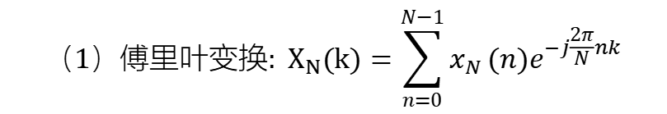
周期图法，实际应用最为广泛
周期图法又称直接法：从随机序列x(n)中截取N个观测数据，视为一能量有限序列，直接计算x(n)的离散傅立叶变换，得X(k)，然后再取其幅值的平方，并除以N，作为序列x(n)真实功率谱的估计。1899年就提出了，但由于点数Ｎ一般比较大，该方法的计算量过大而在当时无法使用。直到1965年FFT出现，以及计算机出现和大规模使用，此方法才变成谱估计的一个常用方法。包含两个假设
认为序列是广义平稳且各态遍历，可用x(n)中的一段$x_{N}(n)$来估计该序列的功率谱。必然带来误差.
对$x_{N}(n)$采用DFT,默认$x_{N}(n)$在时域、频域都是以样本为周期的.
$${（1）傅里叶变换: X}_{N}(k)=\sum_{n=0}^{N−1}{x_{N}}(n)e^{−j\frac{2π}{N}nk}$$
$$（2）功率谱估计: {\hat{P}}_{PER}(k)=\frac{1}{N}{\left|{ X}_{N}(k)\right|}^{2}$$

Slide 4
周期图法改进
改进周期图法：数据截断的过程中相当于加矩形窗，矩形窗幅度较大的旁瓣会造成"频谱泄漏"。傅里叶变换时通过加窗函数（如汉宁窗）来改善泄露。

Slide 5
周期图法改进
平均周期图法：周期图法得到的功率谱与我们所期望的"分辨率大、方差小"是矛盾的。为降低方差，多段功率谱密度进行平均，称为平均周期图法。

Slide 6
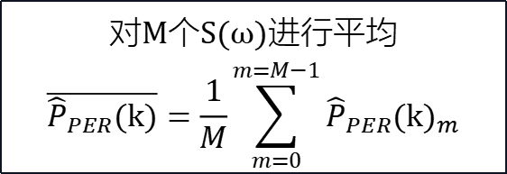
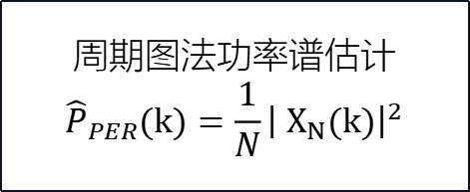
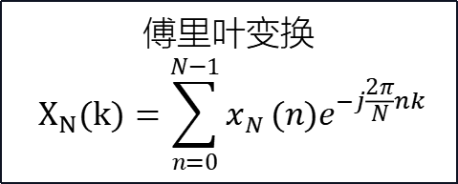
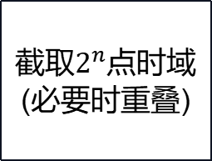
改进周期图法功率谱估计一般流程
截取$2^{n}点$时域
(必要时重叠)
数据加窗
傅里叶变换
$${ X}_{N}(k)=\sum_{n=0}^{N−1}{x_{N}}(n)e^{−j\frac{2π}{N}nk}$$
周期图法功率谱估计
$${\hat{P}}_{PER}(k)=\frac{1}{N}{\left|{ X}_{N}(k)\right|}^{2}$$
$对$M个$S(ω)$进行平均
$$\overline{{\hat{P}}_{PER}(k)}=\frac{1}{M}\sum_{m=0}^{m=M−1}{{{\hat{P}}_{PER}(k)}_{m}}$$
加窗函数、重叠、平均是工程上进行功率谱估计常用的方法
常用的窗函数包括：矩形窗、汉宁窗、平顶窗、Kaiser-Bessel窗
图示流程是线性平均法，常用平均算法还有指数平均、峰值保持平均等，根据应用场合选用

Slide 7
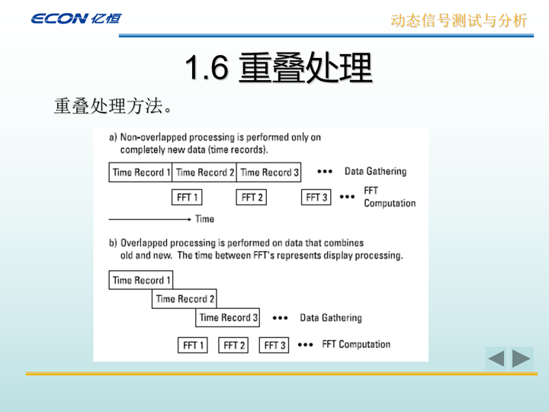

Slide 8
研究的三大领域
谱分析
随机振动控制
机械动力学分析，模态分析

Slide 9



谢 谢 ！
了解更多产品信息请关注
亿恒科技官方抖音账号及微信公众号
Tel: 0571-88178317
Fax: 0571-88178312
Email: zhangweichen@econ-group.com
www.econ-group.com.cn
延迟符
延时符

